Slide 1
ПРЕЗЕНТАЦИЯ
ПРОГРАММЫ РАЗВИТИЯ
МКДОУ «ДЕТСКИЙ САД №2»
Кудаевой Клары Салиховны

Slide 2


ПРОГРАММА РАЗВИТИЯ
НА 2020-2025г.г.
МКДОУ
«ДЕТСКИЙ САД №2»
ПРЕАМБУЛА
Программа развития на 2020-2025 гг. представляет собой управленческий документ, предусматривающий реализацию комплекса мероприятий и создания необходимых условий для достижения определенных документами стратегического планирования целей государственной политики в сфере образования на принципах проектного управления. Программа развития разработана на основе проектного управления, закрепленного в Постановлении Правительства РФ от 12.10.2017 N 1242 (ред. от 17.07.2019) «О разработке, реализации и об оценке эффективности отдельных государственных программ Российской Федерации» и предусматривает возможность достижения целевых показателей с опорой на внутренние и привлеченные ресурсы. Программа развития является основанием для интеграции образовательной организации в сетевые сообщества (объединения, кластеры) системы образования по приоритетам развития образования.

Slide 3
Задачи Программы
-Модернизация системы управления ДОУ, обеспечение, развития системы самооценки качества образования и эффективности работы, в сочетании с информационной открытостью.
-Создание условий для повышения качества образования в учреждении.
-Развитие педагогического потенциала. Повышение профессиональной компетентности педагогов.
-Формирование профессиональной компетентности молодого педагога.
-Создание системы консультирования для родителей, взаимовыгодного социального партнерства для функционирования учреждения в режиме открытого образовательного пространства, обеспечивающего полноценную реализацию интересов личности в воспитании подрастающего поколения.
Сроки реализации программы
Программа будет реализована в 2020-2025 годы в три этапа.
Ожидаемые конечные результаты реализации Программы
Обеспечение развития системы самооценки качества образования и эффективности работы в сочетании с информационной открытостью.
Создание системы условий, направленных на повышение качества услуг, соответствующих требованиям инновационного социально-ориентированного развития в сфере образования;
Обеспечение повышение профессиональной компетентности педагогов.
Формирование профессиональной компетентности молодого педагога.
Повышение социального статуса дошкольного образования, усовершенствование работы с социумом

Slide 4
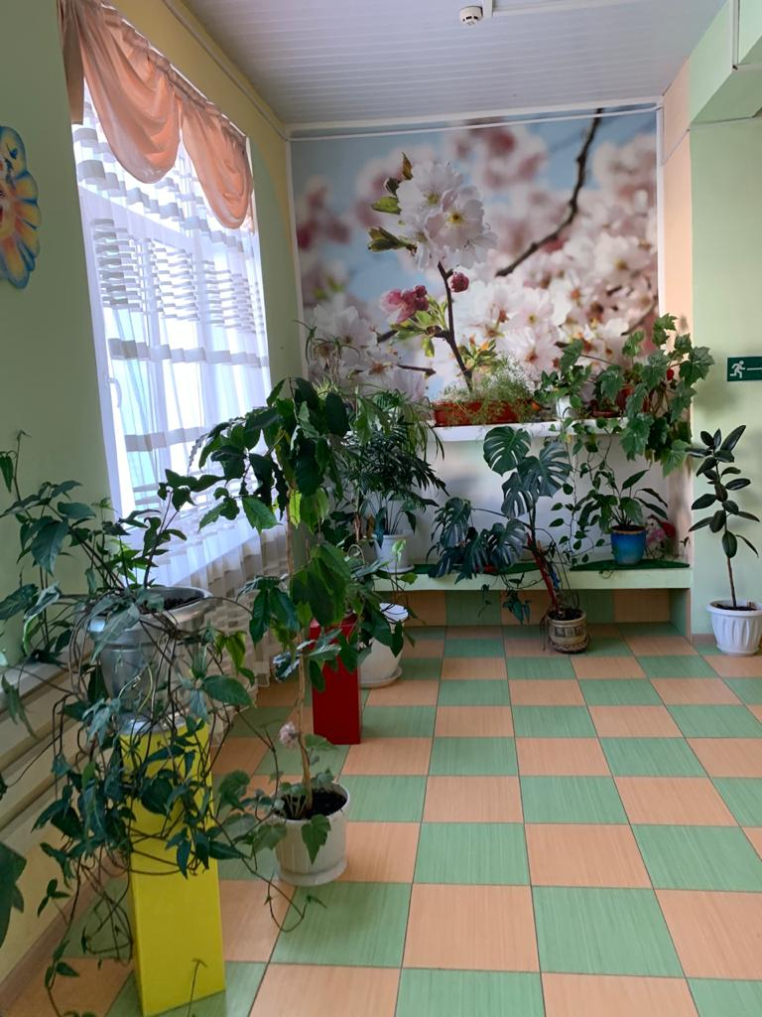
Программа развития, как проект перспективного развития призвана:
- обеспечить достижение целевых показателей Государственной программой Российской Федерации «Развитие образования» на срок 2018 - 2025 годы (утвержденной постановлением Правительства Российской Федерации от 26 декабря 2017 г. № 1642) и стратегических целей Национального проекта «Образование» в деятельности ОО;
- обеспечить качественную реализацию государственного задания и всесторонне удовлетворение образовательных запросов субъектов образовательных отношений;
- консолидировать усилия всех заинтересованных участников образовательных отношений и социального окружения образовательного учреждения для достижения целей Программы.
В основу реализации Программы положен современный программно-проектный метод, сочетающий управленческую целенаправленность деятельности администрации и творческие инициативы со стороны рядовых сотрудников. Выполнение государственного задания происходит в рамках направлений, представляющих комплекс взаимосвязанных задач и мероприятий, нацеленных на обеспечение доступности качественного образования в соответствии с показателями эффективности работы образовательного учреждения. Инициативы со стороны педагогического коллектива по реализации Программы оформляются как педагогические проекты.
Результатом работы МКДОУ «ДС №2» по направлениям является повышение эффективности работы МКДОУ «ДС №2», результатом реализации инициативных проектов – высокий уровень удовлетворенности общества качеством образования, которые служат для ведения контроля за организацией и внесения изменений в основную образовательную программу.
Проекты, представленные для реализации плана Программы развития, рассчитаны на весь период с 2020 по 2025 годы ее реализации.

Slide 5
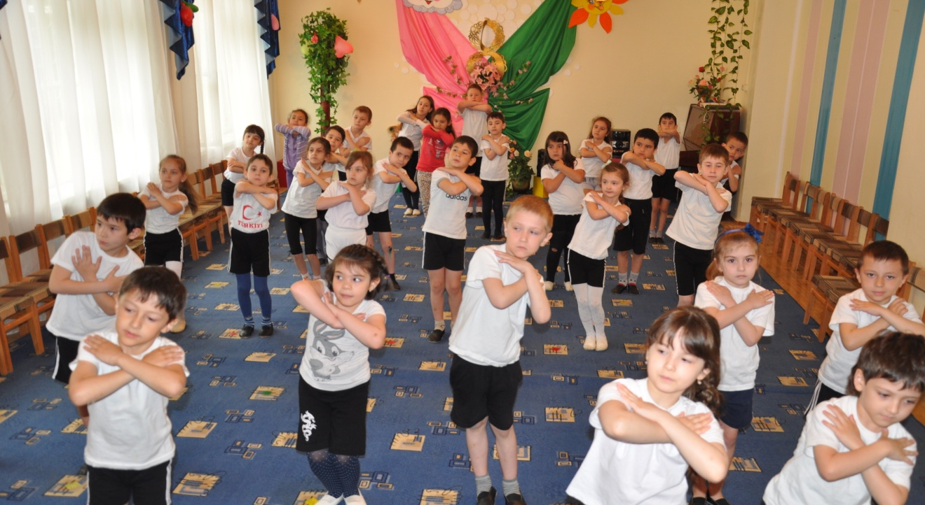
Приняв за основу идею самоценность дошкольного периода детства, мы считаем, что педагогический процесс необходимо строить в двух взаимосвязанных направлениях - подготовка ребенка к будущей жизни и забота о его полноценном детстве.
При разработке программы был использован проектно-целевой метод, когда каждая задача преобразовывается в целевой проект. Совокупность проектов образует собой двигатель развития ДОУ, каждый проект имеет свою систему целей и задач, систему мероприятий и сроки реализации и ресурсы. Совокупность результатов этих проектов составляют общий результат программы.
Выбор именно этого подхода является следствием осмысления преимуществ проектной деятельности и освоения проектной технологии, как наиболее адекватной в современном управлении.

Slide 6
Этапы для разработки Программы развития:
- Анализ внутренней среды (сильные и слабые стороны ДОУ, соответствие его результативности современным требованиям) и внешней среды (анализ образовательной политики на федеральном, региональном и муниципальном уровне и анализ социального заказа микросоциума).
- Разработка концепции образовательного учреждения, которая включает в себя: миссию ДОУ, его философию, образ педагога и выпускника ДОУ.
- Определение стратегических целей и задач.
- Разработка социально-педагогических проектов.
Разработка программы основывалась на следующих принципах:
- Принцип системности означает, что все элементы образовательного учреждения взаимосвязаны и их деятельность направлена на достижение общего результата.
- Принцип участия, т.е. каждый сотрудник ДОУ должен стать участником проектной деятельности, планы (проекты) дошкольного учреждения становятся личными планами (проектами) педагогов, возрастает мотивация сотрудников на участие в общей деятельности, что сказывается на качестве конечного результата.
- Принцип непрерывности. Процесс планирования и проектирования в ДОУ осуществляется педагогами постоянно, разработанные проекты непрерывно приходят на смену друг другу.
- Принцип гибкости заключается в придании проектам и процессу планирования способности менять свою направленность в связи с возникновением непредвиденных обстоятельств.
- Принцип точности. Проекты должны быть конкретизированы и детализированы в той степени, в какой позволяют внешние и внутренние условия деятельности ДОУ.

Slide 7
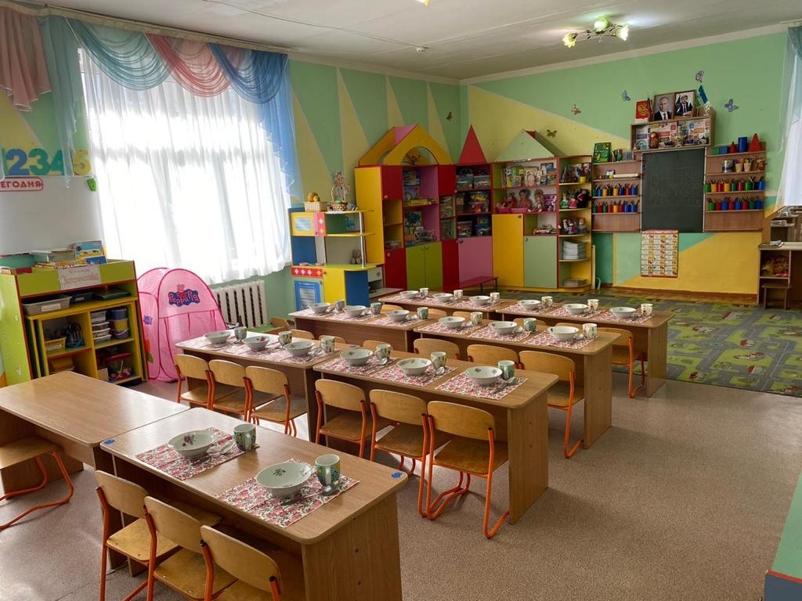
Основное предназначение программы
- Определение факторов, затрудняющих реализацию образовательной деятельности ДОУ, и факторов, представляющих большие возможности для достижения поставленных целей развития ДОУ.
- Построение целостной концептуальной модели будущего дошкольного учреждения, ориентированного на обеспечение равных возможностей для полноценного развития каждого ребенка в период дошкольного детства в образовании, развитии, поддержании и укреплении здоровья, а так же на оказание качественной коррекционной помощи детям, имеющим нарушения в речевом и психическом развитии.
- Определение направлений и содержания инновационной деятельности учреждения.
- Формирование сбалансированного ресурсного (нормативно-правового, научно-методического, кадрового и финансового) обеспечения, сопряжение его с целями и действиями деятельности ДОУ.
- Обеспечение условий для непрерывного повышения профессионализма всех субъектов образовательной и коррекционно-образовательной деятельности ДОУ.

Slide 8
Качественные характеристики программы
Актуальность - программа ориентирована на решение наиболее значимых проблем для будущей (перспективной) системы образовательного и коррекционно-образовательного процесса детского сада.
Прогностичность - данная программа отражает в своих целях и планируемых действиях не только настоящие, но и будущие требования к дошкольному учреждению. Наряду с этим просчитываются и риски, возникновение которых возможно при реализации программы, намечается соответствие программы изменяющимся требованиям и условиям, в которых она будет реализоваться.
Рациональность - программой определены цели и способы получения максимально возможных результатов.
Реалистичность - программа призвана обеспечить соответствие между желаемым и возможным, т.е. между целями программы и средствами их достижений.
Целостность - наличие в программе всех структурных частей, обеспечивающих полноту состава действий, необходимых для достижения цели (проблемный анализ, концептуальные положения и стратегия развития, план действий и предполагаемые результаты).
Контролируемость - в программе определены конечные и промежуточные цели и задачи, которые являются измеримыми, сформулированы критерии оценки результатов развития ДОУ.
Нормативно-правовая адекватность - соотнесение целей программы и планируемых способов их достижения с законодательством федерального, регионального и местного уровней.
Индивидуальность - программа нацелена на решение специфических (не глобальных) проблем ДОУ при максимальном учете и отражении особенностей детского сада, запросов и потенциальных возможностей педагогического коллектива, социума и родителей

Slide 9
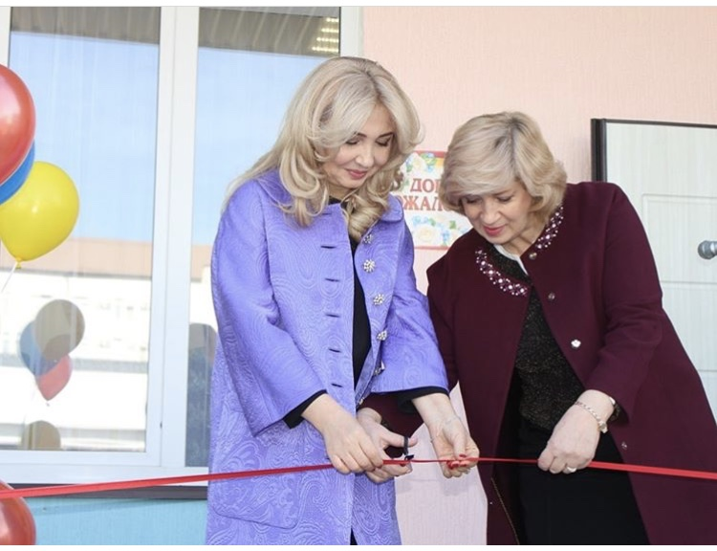
В Программе развития МКДОУ «Детский сад №2» проведен подробный SWOT – анализ потенциала развития ДОУ.
Сюда входят:
1) оценка актуального состояния внутреннего потенциала ОО и оценка перспектив развития ОО в соответствии с изменениями внешнего окружения;
2) где выделены сильные и слабые стороны, благоприятные возможности и риски.
SWOT – анализ дает возможность выделить следующие стратегические направления в развитии образовательной организации:
Модернизация образовательного процесса на новый качественный уровень, через внедрение в практику работы ОО современных педагогических технологий, в том числе информационно-коммуникационных, а также через обеспечение постоянного роста профессиональной компетентности педагогов.
Модернизация системы управления ОО в условиях реализации ФГОС ДО и внедрения Профессиональных стандартов.
Вовлечение родителей в образовательный процесс ОО. Расширение форм взаимодействия ОО с социальными партнерами.

Slide 10
В ПРОБЛЕМНОМ АНАЛИЗЕ
ВОСПИТАТЕЛЬНО-ОБРАЗОВАТЕЛЬНОГО ПРОЦЕССА ДОУ для полноценного функционирования ДОУ, выбора перспектив его дальнейшего развития необходима аналитическая работа. Она позволяет отследить влияние как позитивных, так и негативных тенденций, качество образовательной работы.
Анализ физического развития и здоровья воспитанников
Здоровье детей, посещающих ДОУ является предметом пристального внимания педагогического коллектива. В ДОУ реализуется программа «Здоровье» с целью сохранения, укрепления здоровья детей, воспитания у них потребности в здоровом образе жизни. Дважды в год проводится диагностика уровня физической подготовленности воспитанников, анализируется состояние здоровья детей, ежегодно проводится углубленный медосмотр воспитанников.
Анализ физического развития воспитанников к концу учебного года показывает достаточно высокие показатели результативности образовательной деятельности в данном направлении. Однако требуется:
- Закрепить наметившиеся тенденции развития здоровья и отсутствие травматизма воспитанников.
- Повысить посещаемость детей в детском саду.
Воспитывать стремление к здоровому образу жизни, негативное отношение к вредным привычкам.
Характеристика детей по группам здоровья 2018-2020 г. г.
Группа здоровья | 2018 г. | 2019 г. | 2020 г.
I | 165 (66%) | 193 (72%) | 224 (83%)
II | 74 (30%) | 66 (25%) | 38 (14%)
III | 10 (3,7%) | 6 (2,4 %) | 5 (2%)
IV | - | - | -
V | 1 (0,3 %) | 1 (0,6%) | 3 (1%)

Slide 11
Анализ создания условий для развития детей дошкольного возраста
Важнейшими показателями, влияющими на результативность педагогического процесса, являются условия его организации, анализ которых позволяет выявить причины и возможные последствия его нарушения, также позволяет наметить пути его совершенствования.
Главным условием являются человеческие ресурсы, а именно педагогические кадры учреждения. Повышение уровня квалификации обеспечивается участием педагогов в методических объединениях, через курсы повышения квалификации, самообразование, развитие и распространение педагогического опыта, участие в районных и городских конкурсах.

Slide 12
Социальный паспорт семей воспитанников МКДОУ «Детский сад №2»

Slide 13
Анализ психологического климата педагогического коллектива ДОУ
В настоящее время в связи с открытием нового блока с 01.03.2020 года образовательного учреждения изменился количественный состав педагогического коллектива. Идет формирование стабильного коллектива единомышленников, способного решать все стоящие перед образовательным учреждением задачи. Сотрудники детского сада способствуют созданию доброжелательной атмосферы в детском саду, в группах в процессе общения взрослых с детьми преобладает эмоционально-насыщенное настроение, благодаря педагогическому мастерству, творчеству и артистизму. Наше ДОУ старается обеспечить психологический комфорт педагогам, создать атмосферу педагогического оптимизма, ориентацию на успех, стремление создать все условия для сохранения и укрепления здоровья.
Уровень профессиональной компетентности: 33 педагогов

Slide 14
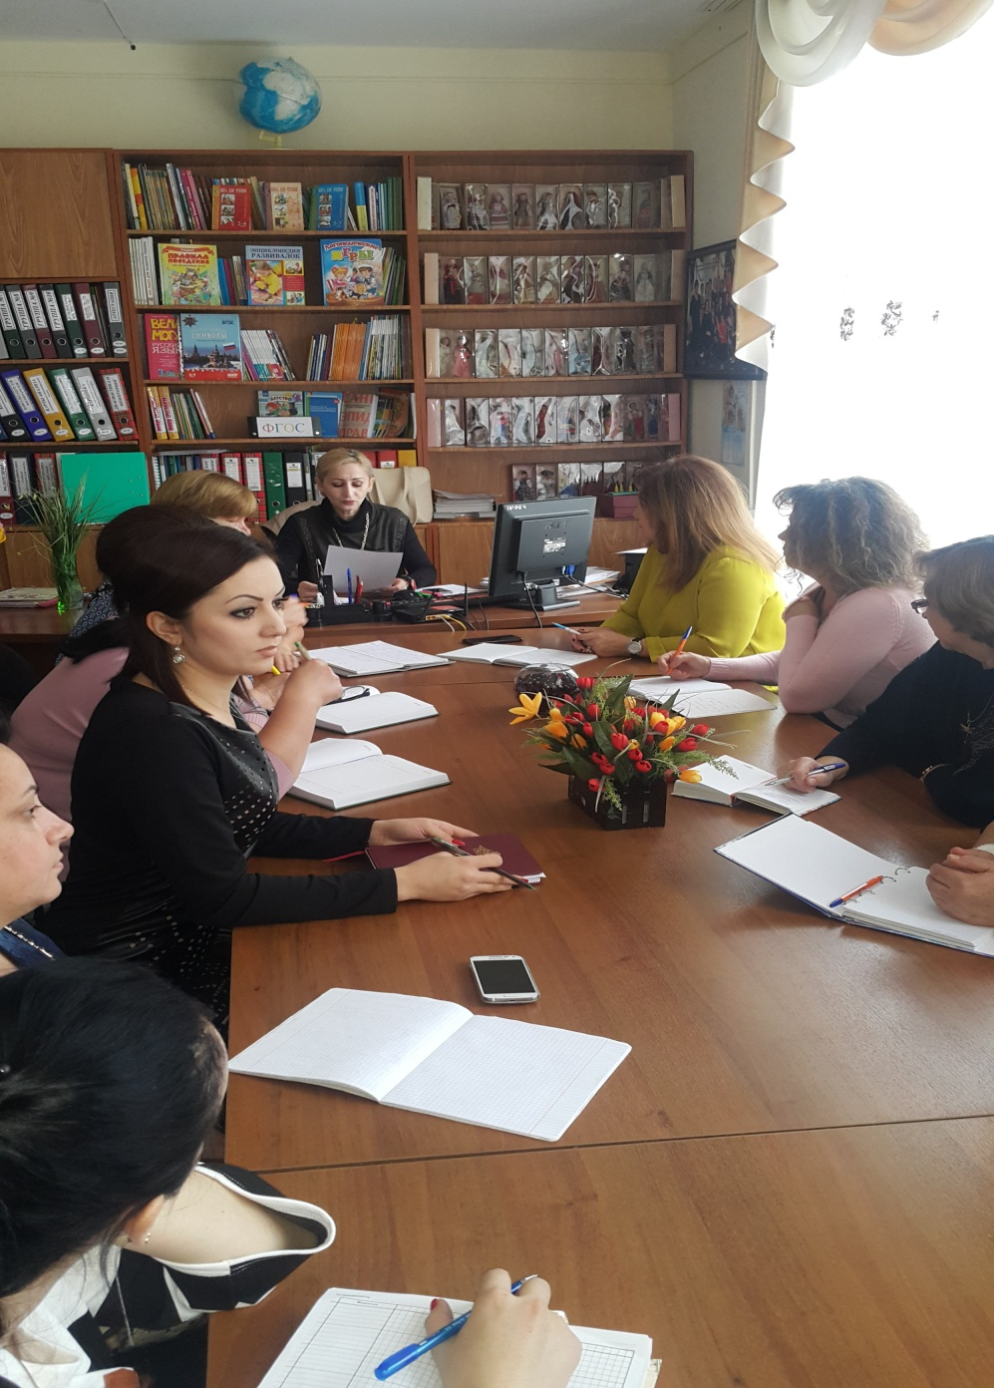
Достижения целей и задач Программы планируется через реализацию 5 проектов:
  1. Проект «Управление»
  2. Проект «Качество образования»
  3. Проект «Современный педагог»
  4. Проект «Школа молодого специалиста»
  5. Проект «Социальное партнерство»
Все эти проекты подробно описаны в Образовательной программе ДОУ и в Программе Развития ДОУ

Slide 15
В Программе приведен подробный финансовый план реализации «Программы развития», так как без соответствующей ФГОС среды и материально-технического обеспечения невозможно реализовать заданные Программой критерии.
ПОКАЗАТЕЛИ ЭФФЕКТИВНОСТИ РЕАЛИЗАЦИИ ПРОГРАММЫ
УПРАВЛЕНИЕ ПРОГРАММОЙ РАЗВИТИЯ
Общее управление реализацией Программы осуществляется заведующим ДОУ. Управление реализаций Программы предполагается через:
  Разработку локальных нормативных актов, подготовку приказов, проведение педсоветов, совещаний;
  координацию деятельности исполнителей в ходе работы координационного совета дошкольной образовательной организации;
  разработку и реализацию ежегодных планов работы дошкольной образовательной организации;
  текущий контроль за выполнением программных мероприятий;
  проведение процедур самообследования и внутренней оценки качества образования;
  подведение промежуточных итогов реализации программы на Совете ДОУ, Педагогическом совете.
Ценностными основами реализации программы развития ДОУ является:
  Развитие детей в процессе партнерской деятельности детей и взрослых, детей друг с другом;
  Развитие профессиональной компетентности педагогов в процессе партнерской деятельности со всеми субъектами образовательных отношений;
  Повышение активности, педагогической компетенции родителей в процессе партнерской деятельности ДОУ и семьи;
  Повышение эффективности образовательной деятельности в процессе развития партнерства ДОУ и социума.

